Slide 1
ZJN 2016 ~ pregled ključnih novina ~
Ivan Palčić, dipl.iur.
Zagreb, 20.12.2016.

Slide 2
PRIJENOS EU DIREKTIVA
Direktiva 2014/24/EU
Direktiva 2014/25/EU
Direktiva 1989/665/EU
Direktiva 1992/13/EU
Direktiva 2009/81/EU

Slide 3
KLJUČNI CILJEVI
Fleksibilizacija postupaka javne nabave
Smanjenje troška poduzetnicima
Povećanje pravne sigurnosti
Povećanje lakoće poslovanja
Povećanje tržišnog natjecanja
Ostvarivanje najbolje vrijednosti za javni novac!

Slide 4
NAJJEFTINIJE NIJE NAJBOLJE
Ekonomski najpovoljnija ponuda
Jedini kriterij za odabir
Ponder cijene ograničili na max. 90%,
10% mora biti kvalitativni kriteriji
Ovlast čelnicima središnjih tijela državne uprave
Iznimno, cijena 100%:
pregovarački postupak bez prethodne objave
ugovori na temelju okvirnog sporazuma
društvene i druge posebne usluge
nabava za potrebe obrane i sigurnosti
nabava za potrebe DMKU RH u inozemstvu

Slide 5
SMANJENJE BIROKRACIJE
Europska jedinstvena dokumentacija o nabavi
Formalna izjava poduzetnika da udovoljava svim uvjetima sposobnosti i da ne postoje razlozi za isključenje
Umjesto hrpe potvrda i izvadaka

Slide 6
POVEZIVANJE REGISTARA
Povezivanje registara javnih tijela s EOJN RH
Porezna uprava
Sudski registar
Obrtni registar
Kaznena evidencija
FINA
Only once principle
ESPD – open source integracija u EOJN RH

Slide 7
SMANJENJE TROŠKA PODUZETNICIMA
ESPD u elektroničkom obliku
MS Word obrazac – Portal javne nabave
Webservis EK
Jamstvo
ozbiljnost ponude s 5% na 3%
uredno izvršenje ugovora max. 10%
eNabava i povezivanje registara
epotpis

Slide 8
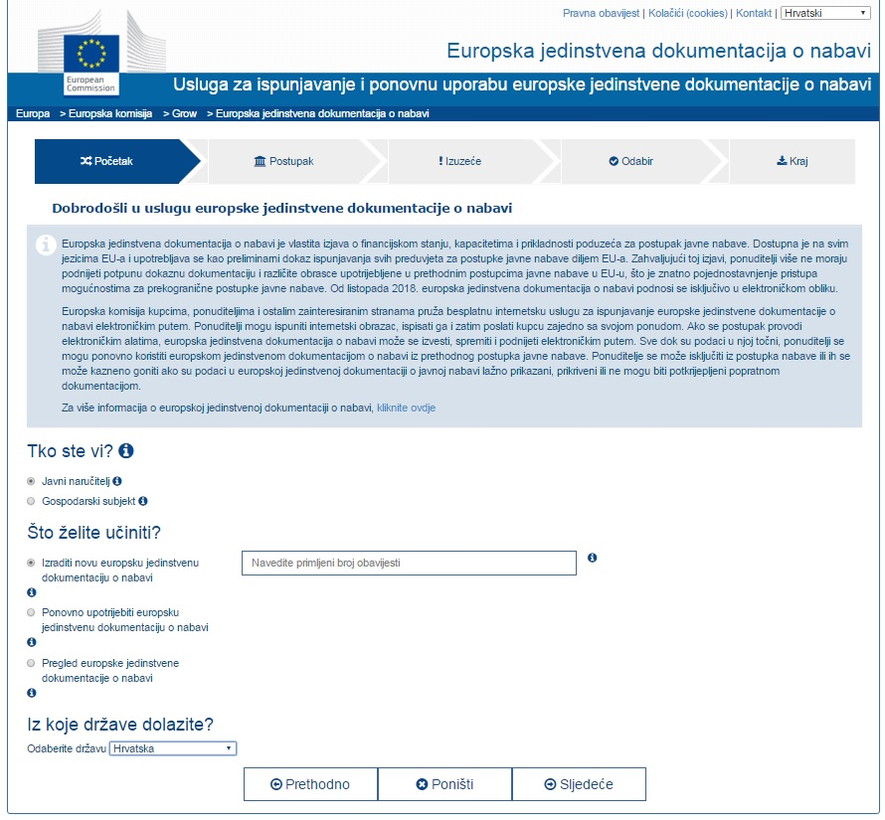

Slide 9
VEĆA PRAVNA SIGURNOST
Jedinstveni rok za žalbu
Jačanje ovlasti DKOM-a
bitne povrede postupka
Smanjenje žalbenih naknada
Ukidanje upravne pristojbe za žalbu
Nadležnost VUS-a
objava presuda
Savjetovanje o nacrtu dijela dokumentacije
Standardizacija dokumentacije
Objava akata o jednostavnoj nabavi

Slide 10
NOMOTEHNIKA
24.11. – VRH, 9.12. – HS (101/18/3)
452 članka, 7 dijelova i 12 priloga – JMNP
1 rečenica 1 stavak
nekoliko stavaka 1 članak
Tekstualno na istoj razini kao i stari ZJN
Broj podzakonskih propisa smanjen s 8 na 5
Službena kratica – ZJN 2016
Pojmovi – dokumentacija o nabavi, rezervirani ugovori, ograničeni postupak….

Slide 11
OČEKIVANI UČINCI
Fokus naručitelja - istraživanje tržišta i izrada opisa predmeta nabave i tehničkih specifikacija
Fokus poduzetnika - izrada ponude i kalkulacije
Povećanje lakoće poslovanja i tržišnog nadmetanja!
SCM metodologija – 42M kn ušteda godišnje!

Slide 12
JAČANJE KAPACITETA
EU PROJEKT – 400.000EUR
Naglasak na ENP kriterij
Anketa potreba naručitelja
Izrada priručnika
Radionice po cijeloj RH
Pružatelj usluge je odabran
Implementacija projekta kreće poč. 2017!

Slide 13
KORISNE POVEZNICE
http://javnanabava.hr/
http://www.javnanabava.hr/ default.aspx?id=5107
https://ec.europa.eu/tools/espd
https://ec.europa.eu/growth/tools-databases/ecertis/

Slide 14
HVALA NA POZORNOSTI!

